Slide 1
স্বাগতম

Slide 2
শিক্ষক পরিচিতি
যীশু রঞ্জন দাস
সহকারী শিক্ষক
বামৈ সরকারি উচ্চ বিদ্যালয়,
লাখাই, হবিগঞ্জ।

Slide 3
পাঠ পরিচিতি
শ্রেণিঃ অষ্টম
বিষয়ঃ বিজ্ঞান
অধ্যায়ঃ নবম
সময়ঃ ৪৫ মিনিট

Slide 4
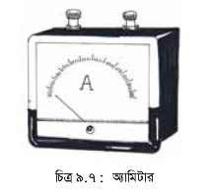

Slide 5
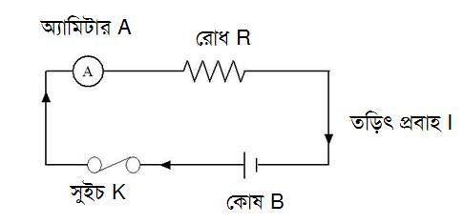

Slide 6
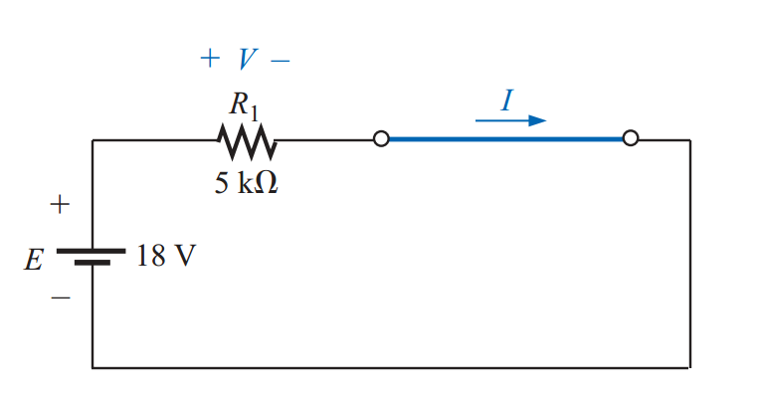

Slide 7
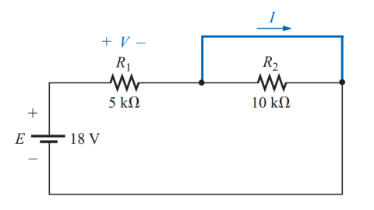

Slide 8
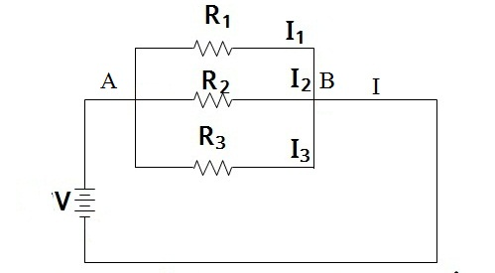

Slide 9
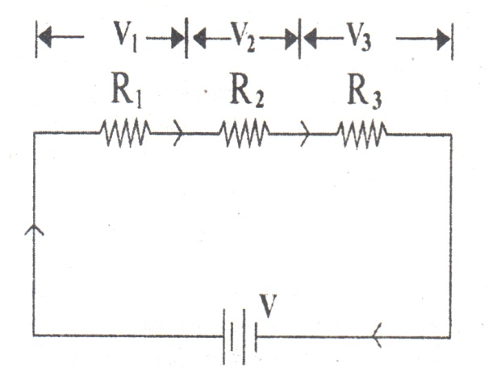

Slide 10
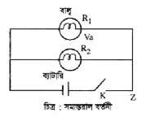

Slide 11
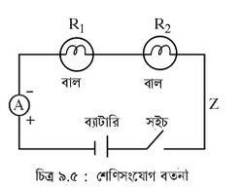
বাল্ব
বাল্ব

Slide 12
পাঠ শিরোনাম
শ্রেণী ও সমান্তরাল বর্তনী

Slide 13
শিখনফল
এই পাঠ শেষে শিক্ষার্থীরা…
তড়িৎ প্রবাহ ও বিভব পার্থক্যের মধ্যকার সম্পর্ক লেখ চিত্রের সাহায্যে দেখাতে পারবে।
শ্রেণী ও সমন্তরাল সংযোগের ধারণা এবং এ ধরণের বর্তনী তৈরির কৌশল ব্যাখ্যা করতে পারবে।
বৈদ্যুতিক ক্ষমতার হিসাব করতে পারবে।

Slide 14
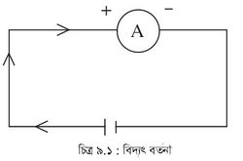

Slide 15
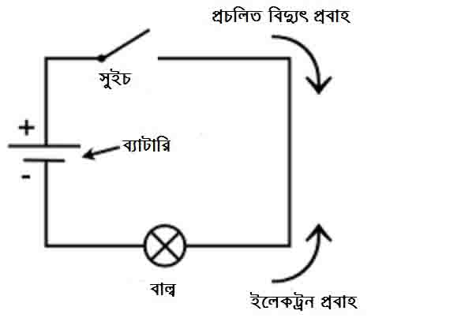

Slide 16
একক কাজ
১। তড়িৎ বর্তণী কী ?
২। তড়িৎ প্রবাহের একক ?
৩। তড়িৎ বিভব পার্থক্য কী ?

Slide 17
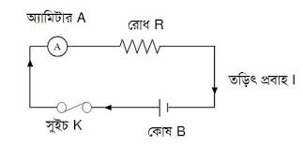

Slide 18
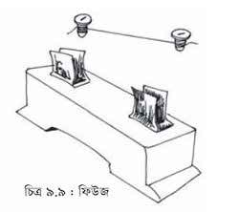

Slide 19
দলগত কাজ
শ্রেণী ও সমান্তরাল বর্তণী অংকন করে ব্যাখ্যা কর।
তড়িৎ বর্তণীতে রোধ,ফিউজ এবং চাবির প্রয়োজনীয়তা ব্যাখ্যা কর।

Slide 20
মূল্যায়ন
অনুচ্ছেদটি পড়ে ১ ও ২ নং প্রশ্নের উত্তর দাও
মিনার পড়ার ঘরে ২টি বাল্ব ও ১টি ফ্যানের সংযোগ দেয়া আছে।অন্যদিকে তাদের খাবার ঘরে ২টি টিউবলাইট,১টি ফ্যান ও ১টি ইলেক্ট্রিক কেটলির সংযোগ দেয়া আছে।
১। মিনার পড়ার ঘরে কত অ্যাম্পিয়ারের ফিউজ ব্যবহার করতে হবে?
ক) ৫ খ) ১০
গ) ১৫ ঘ) ৩০
২। মিনাদের খাবার ঘরে ৫ অ্যাম্পিয়ারের ফিউজ ব্যবহার করলে-
।) বিদ্যুৎ খরচ কম হবে
।।) প্রায়ই বৈদ্যুতিক দুর্ঘটনা ঘটবে
।।।) সুইচ অন করা মাত্র গলে যাবে
নীচের কোনটি সঠিক?
ক) । ও ।। খ) । ও ।।।
গ) ।। ও ।।। ঘ) ।, ।। ও ।।।

Slide 21
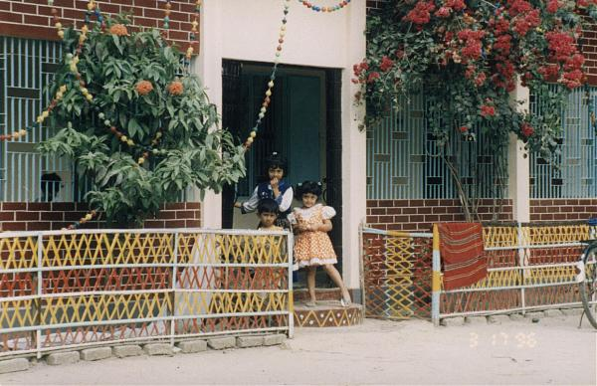
বাড়ীর কাজ
পড়ার ঘরের তড়িৎ বর্তনীর নকশা অংকন কর।

Slide 22
ধন্যবাদ

